Slide 1
Творення прикметників.
Перехід прикметників в іменники

Slide 2
Завдання 1. Виконуємо письмово. Вибірковий диктант. Із поданих словосполучень випишіть з якісними прикметниками.
Дерев’яне вікно, довга розмова, кришталевий посуд, дощовий день, смілива людина, весняна квітка, в’язаний шарф, гарний одяг, цегляний будинок, смачний обід,
татова ручка, подвійний удар.
Відповідь: довга розмова, смілива людина, гарний одяг, смачний обід.

Slide 3
Прикметники можуть переходити в іменники
При цьому вони втрачають власні ознаки і набувають значення назв осіб. У реченні виконують роль підмета або додатка.
Наприклад: 1. Вони стояли мовчазні, вдивляючись у далеке минуле своє і своїх батьків, і линули думкою у майбутнє (О.Довженко). Слова минуле і майбутнє виступають у реченні додатками і відповідають на питання у що? Слово минуле має при собі означення далеке.
Деякі прикметники постійно виступають у ролі іменників: пальне, набережна, днювальний. До них належать і географічні назви: Рівне, Лозова, Коцюбинське, Вишневе.

Slide 4
Завдання 3. Від поданих слів утворіть прикметники, визначте спосіб творення.
Зразок: зоря – зоряний.
Іскра, місто, ліс, сонце, красивий, будинок.
Відповідь: іскристий, приміський, лісовий, сонячний, прекрасний, надбудинковий

Slide 5
Завдання 4. Від поданих слів утворіть якісні прикметники з різними смисловими відтінками у значенні, використовуючи суфікси –еньк-, -есеньк-, -ісіньк-, -усіньк- (-юсіньк-), -уват-, -ущ- (-ющ-), -енн-, -езн-, -елезн-. Складіть чотири речення з утвореними прикметниками (на вибір).
Зразок: старий – старенький, старесенький, старісінький, старуватий, старющий, старезний.
Білий, синій, молодий, круглий, короткий
Відповідь: білий – біленький, білесенький, білісінький;
синій – синенький, синющий, синюватий;
молодий – молоденький, молодесенький, молодющий; круглий – кругленький, круглесенький, круглуватий, круглезний;
короткий – коротенький, коротесенький, коротюсінький, короткуватий.

Slide 6
Вправа: батьків телефон, Франкові твори, Шевченкова хата, Андрієва сестра, лікарів халат, доччин зошит, Маріїна адреса, братові ролики, орлиний клюв, солов’їний голос, кролячі вуха, гусяча голова, мишачий хвіст.

Slide 7
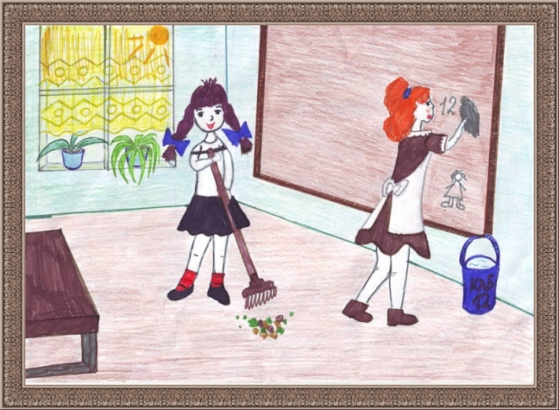
Чергові працюють
Черговий -іменник

Slide 8
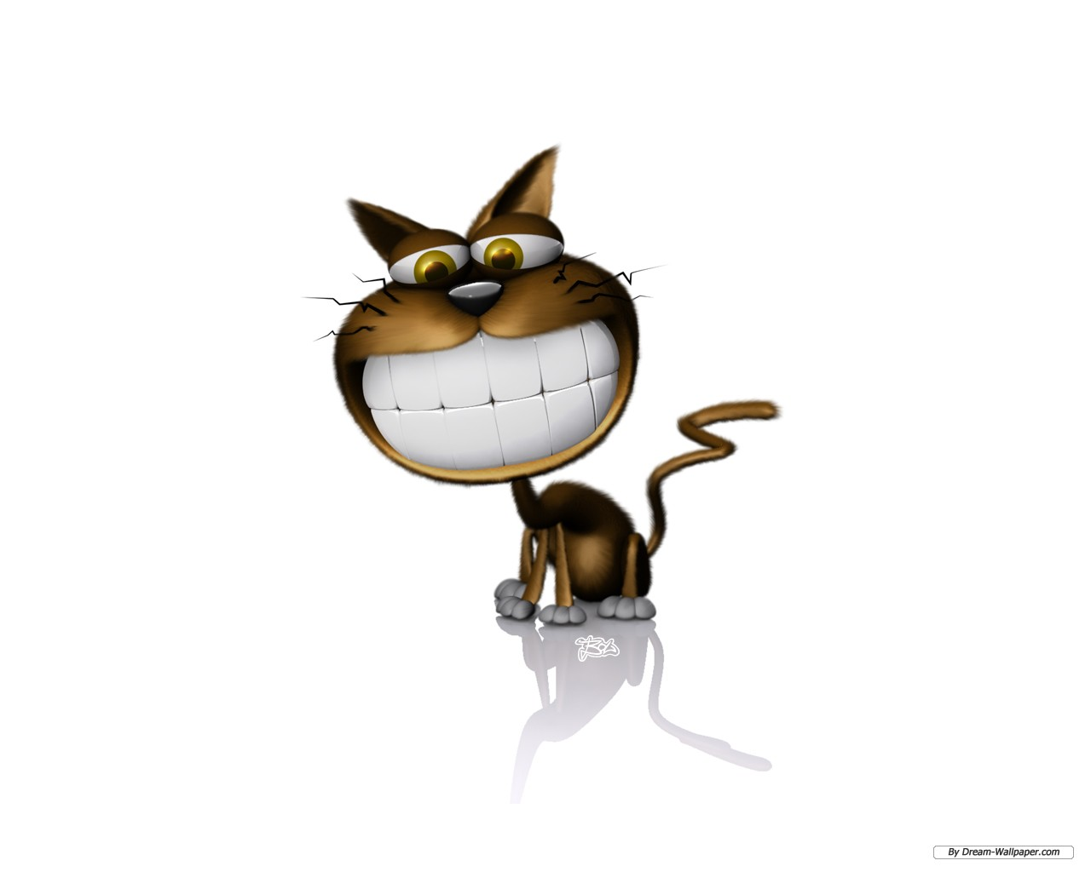
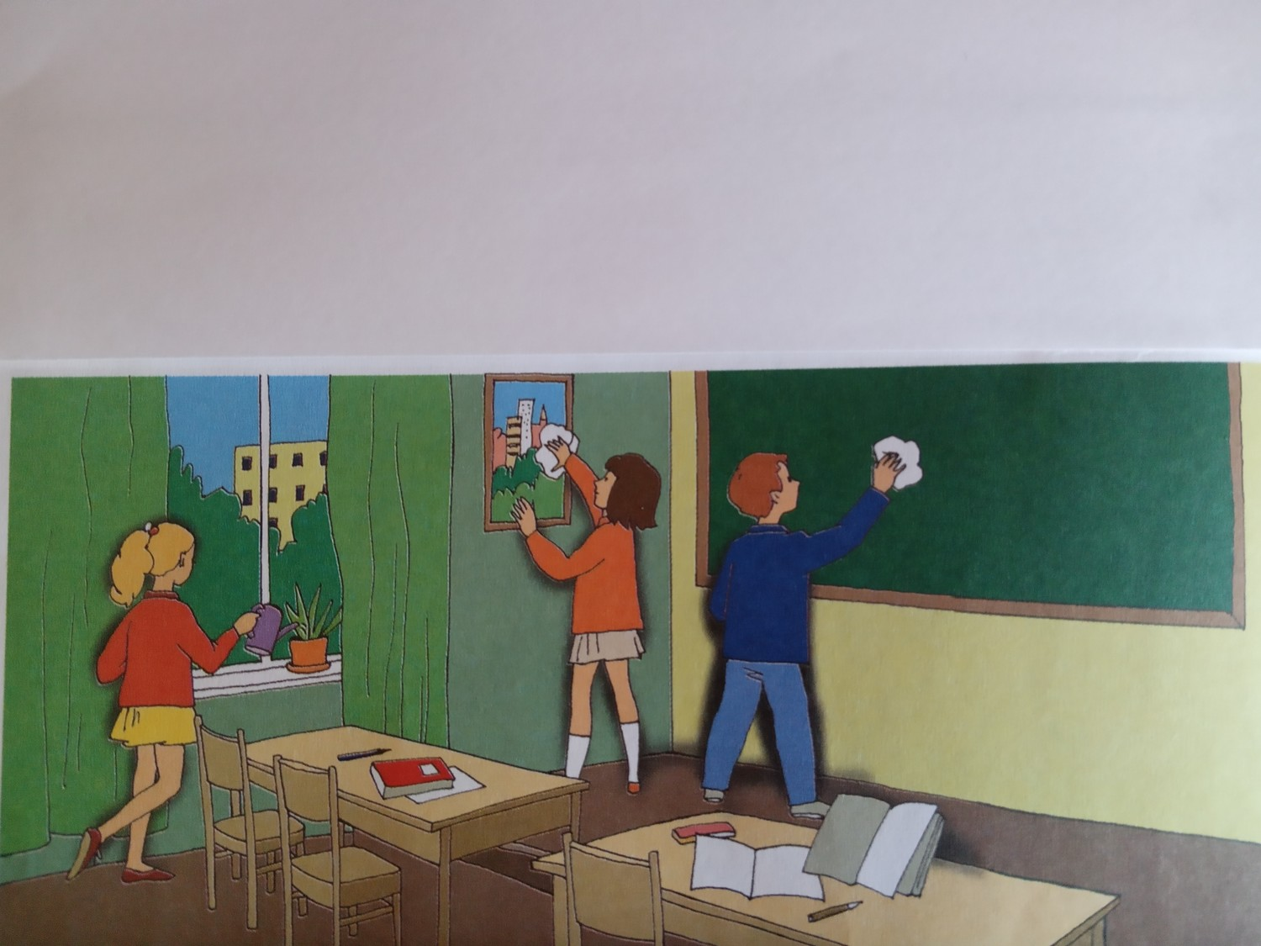

Чергові(які?) учні посміхаються

Slide 9
Настав лютий (місяць) - іменник
Вовк був лютий (злий) – прикметник
Ішов військовий парад (……?) -
Військовий усміхнувся(……?) –

Slide 10
Порівняйте:
Чергова частина – старанний черговий.
Хворий юнак – слухняний хворий.
Вихідний день – очікуваний вихідний.

Slide 11
Знайти прикметники, які перейшли в іменники, поставити питання
Не буде більше бідних і багатих
Хто вміє берегти минуле?
Я вірю в майбутнє!
Місяць, ніби вартовий, дивився на паркан

Slide 12
Домашнє завдання
Скласти 2 речення зі словами, щоб в 1 воно виступало іменником, в 2 – прикметником
-Військовий -Набережна -Мила -Піший

